Slide 1


Willkommen
connect share & Learn

Slide 2
Databricks goes Power BI

Slide 3



about me
Laura Richardt
https://www.linkedin.com/in/alexander-karl-44561012a/

Slide 4



about me
https://www.linkedin.com/in/alexander-karl-44561012a/

Slide 5
bisher
Zeitlicher Verzug (= „Vortages-Reporting“) ETL --> add. Calc DAX
PowerBI Service --> Dataset Refresh ( 8x Pro-Version / 48x Premium )

Slide 6
jetzt
SQL-Jobs etc. --> PowerBI Desktop ( 2-3 sec )

Slide 7
1. Demo
siehe Notizen
Notes:
Hinweis Azure SQLDB Zugangsdaten https://sql-fabrik.de/BI-workbook/SQLDB_Verlag__Schema-Information.pdf DB: Verlag View: dbo. vw_randNumbers
+ „Direct-Mode“ sonst kein Refresh in den Page-Settings

Slide 8
Feinheiten
.gif-Animation
Security im SQL-Server ☺
SQL Table/ View muss bereits „Struktur“ für‘s charting besitzen (z.B. mit tsql-Window functions …)
Notes:
https://github.com/sqlfabrik-pictures/gif_pics

Slide 9
Deployment
copy-Deployment (einfach zu realisieren)
Security zentral im SQL-Server PowerBI ist „Desktop-App“ , keine Web-Application.
!! .pbix file enthält Daten von „vorherigen“ Ausführungen ggf. „unerwünschte“ Datenweitergabe. ?? how-to „leeres“ .pbix-File (next slide)
Notes:
https://github.com/sqlfabrik-pictures/gif_pics

Slide 10
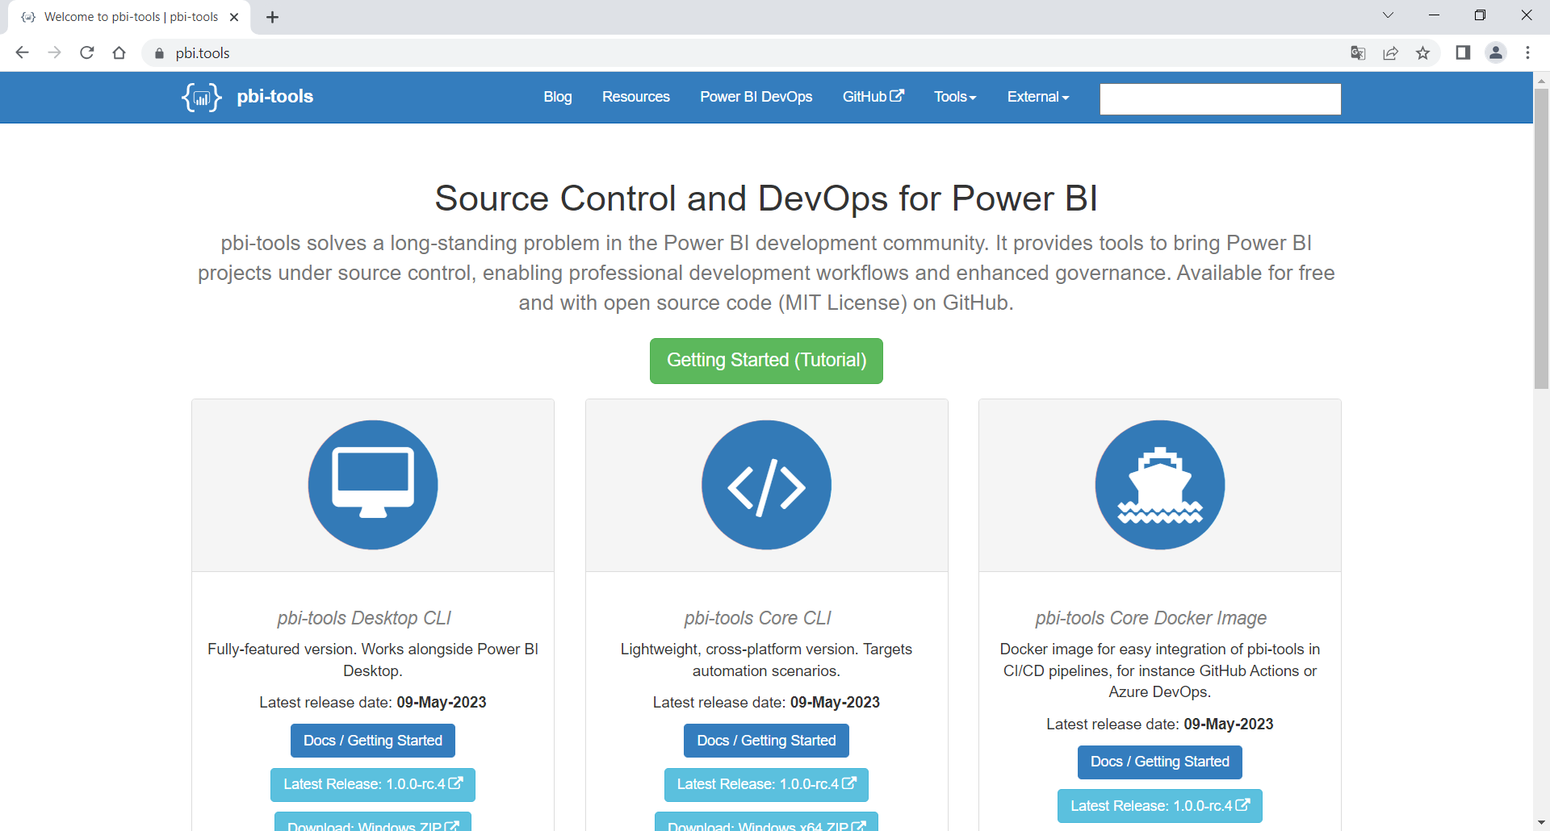
Deployment
Notes:
https://github.com/sqlfabrik-pictures/gif_pics

Slide 11
2. Demo
siehe Notizen
Notes:
ggf. Movie ( Camtasia ) ….

Slide 12
jetzt
SQL-Jobs etc. --> PowerBI Desktop ( 2-3 sec )
Databricks
lt. AZ-200 (Azure Dataengineering) ETL
SQL Engine
ML

Slide 13
was leider nicht geht …
.parquet
.delta können in PowerBI verwendet werden, aber NICHT im Direct-Query Mode der BlobStorage ist keine „intelligente“ Datenquelle
da MUSS PowerQuery/ M den Import durchführen

Slide 14
Umsetzung
1. CREATE DATABASE
2. saveAsTable(„TableName“)
3. JobSchedule

Slide 15
DBeaver
screenshot

Slide 16
how-to connect from PowerBI
Databricks JDBC Servername http
Token

Slide 17
Databricks SQL
featureset = ANSI-Kompatibel
.. das war der erste Streich

Slide 18
Databricks Dashboard
check mit „eigener <html> .php seite und HTML5 visual
Databricks from SQL to Dashboard
Nutzen in PowerBI
* gewohntes look&feel * keine „Security-Vorbehalte“ gegenüber neuer URL
.. das war der zweite Streich

Slide 19
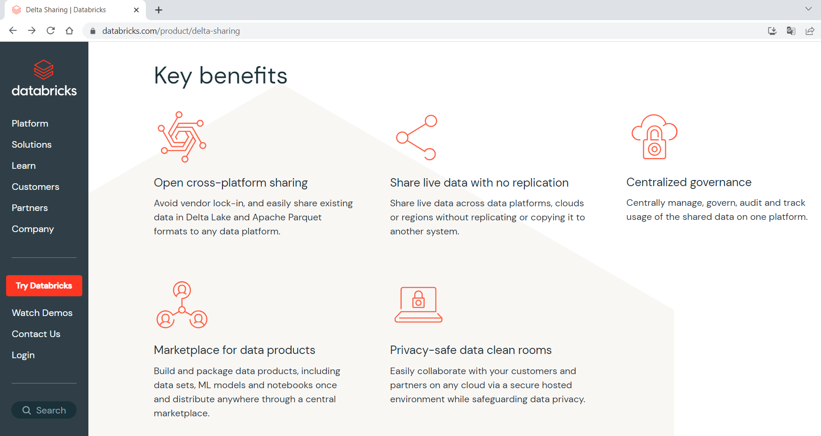
Delta Sharing

Slide 20
Links …
https://sql-fabrik.de/Databricks/
https://sql-fabrik.de/BI-workbook/ SQLDB_Verlag__Schema-Information.pdf
https://github.com/sqlfabrik-pictures

